Slide 1
Cambio climático y transición energética
Alejandro de Keijser
Paulina Terrazas
29 abril 2023

Slide 2
¿Qué es lo más reciente que sabemos en cambio climático?

Slide 3
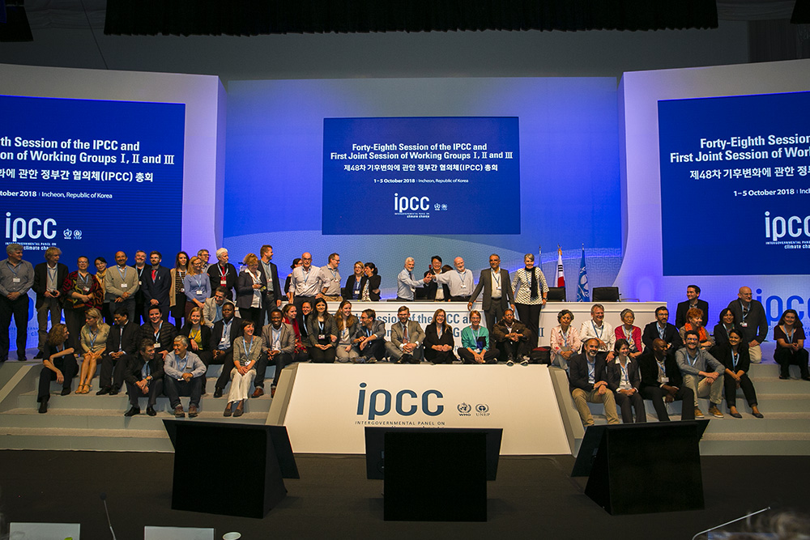
Sexto Reporte del Grupo Intergubernamental de Expertos
sobre el Cambio Climático
¿Qué es el Grupo Intergubernamental de Expertos sobre el Cambio Climático-IPCC?
Organismo de Naciones Unidas responsable de evaluar la ciencia del cambio climático.
Creado en 1988 para proveer a los gobiernos información científica para políticas del clima.
Tiene 195 Estados (52 personas escritoras).
Evalúa miles de documentos científicos publicados cada año. Realizan un resumen comprehensivo sobre las causas, impactos, riesgos, adaptación y mitigación, no su propia investigación.
Tiene tres grupos de trabajo y un grupo especial para los inventarios de GEI.
Bases físicas del cambio climático
Impactos, adaptación y vulnerabilidad
Mitigación
Cálculo y reporte de emisiones
Se realiza un informe cada 6-7 años.
El Informe de síntesis del 6º Informe de Evaluación del IPCC (AR6) se adoptó en Suiza el 19/03/2023 (el 5º es de 2014, AR5).
https://www.ipcc.ch/report/ar6/syr/
https://www.elciudadano.com/mexico/mexico-modificar-ley-mineria-mineros-congreso/03/29/

Slide 4
Las actividades humanas están causando un calentamiento global inédito
Este reporte reconoce:
La interdependencia del clima, los ecosistemas, la biodiversidad y las sociedades humanas.
El valor de las diversas formas de conocimiento.
Los vínculos cercanos entre la adaptación, mitigación, salud de ecosistemas, bienestar humano y desarrollo sostenible.
A partir de los múltiples marcos analíticos de ciencias físicas y sociales se identifican las oportunidades para acciones transformadoras que sean efectivas, factibles, justas y equitativas.
Los hallazgos principales se formulan como hechos por su nivel de confianza en lenguaje calibrado, es decir que están fundamentados en la evidencia científica y en el consenso.
Las actividades humanas, principalmente a través de la emisión de gases y compuestos de efecto invernadero (GEI) son la causa inequívoca del calentamiento global.
Existe una temperatura de 1.1°C superior en la década de 2011-2020 que en 1850-1900.
En 2019, las concentraciones de CO₂ fueron 410 partes por millón, las de metano fueron 1,866 partes por billón (ppb) y las de óxido nitroso fueron 332 ppb, más altas que en la historia.
https://www.elciudadano.com/mexico/mexico-modificar-ley-mineria-mineros-congreso/03/29/

Slide 5
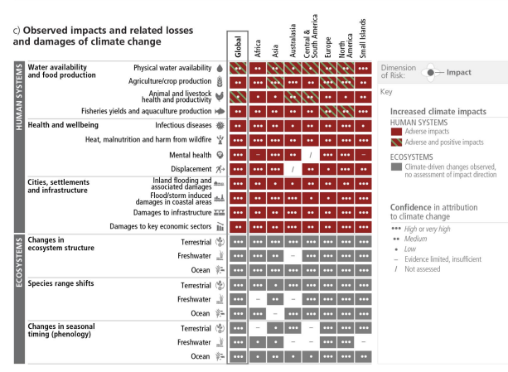
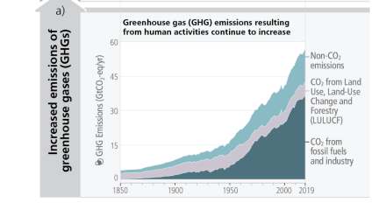
Hay emisiones crecientes y distribuidas de manera diferenciada
Se estima que las emisiones globales netas en 2019 fueron de 59 ± 6.6 GtCO₂ eq con la mayor parte del crecimiento derivado de la combustión de combustibles fósiles y procesos industriales.
Las contribuciones históricas de emisiones de CO₂ varían sustancialmente entre regiones en magnitud y en composición.
Hay daños sustanciales e irreversibles. De 3.3 a 3.6 mil millones de personas viven en entornos extremadamente vulnerables.
https://www.elciudadano.com/mexico/mexico-modificar-ley-mineria-mineros-congreso/03/29/

Slide 6
Importantes respuestas al momento, pero insuficientes
Los acuerdos climáticos internacionales, las ambiciones nacionales crecientes, y el incremento de la consciencia pública sobre el tema aceleran los esfuerzos para atender el cambio climático.
La Convención Marco de las Naciones Unidas sobre el Cambio Climático, el Protocolo de Kyoto y el Acuerdo de París han promovido más ambición a nivel nacional. Sinergias con muchos otros acuerdos
Las políticas de mitigación han contribuido a disminuir la intensidad energética y de carbono.
Expansión consistente de políticas y leyes. En 2020, 56 países legislan para reducir emisiones (53%).
2010 a 2019: reducción de costos unitarios de la energía solar (85%), eólica (55%) y baterías (85%).
Muchos países han logrado reducir emisiones de GEI por más de una década.
La intensidad energética global (por unidad PIB) se ha reducido 2% al año.
Las tecnologías bajas en emisiones se están volviendo más asequibles con alternativas en los sectores de energía, construcción, transporte e industria.
El progreso en la planeación e implementación de las acciones de adaptación ha generado múltiples beneficios. Se observa progreso en todos los sectores y regiones.
60% de la adaptación documentada se relaciona con riesgos del ciclo hidrológico y su impacto.
Inversión creciente desde AR5, pero es baja, desigual y ha crecido de forma heterogénea.
https://www.elciudadano.com/mexico/mexico-modificar-ley-mineria-mineros-congreso/03/29/

Slide 7
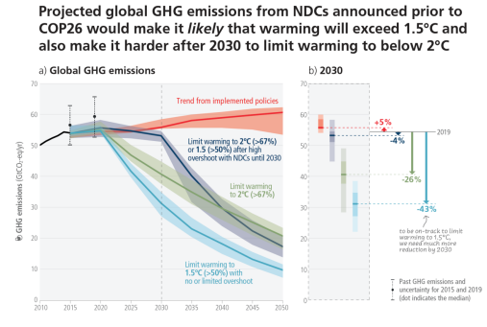
Es probable que el calentamiento exceda 1.5°C y difícil que no sobrepase 2°C
Existen diferencias entre las ambiciones globales y la suma de las ambiciones nacionales declaradas… así como entre las ambiciones y la implementación.
10-16 GtCO2 eq/año (NDC y <2°C)
Para mitigación, las emisiones GEI en 2030 implícitas en los anuncios de NDC de la COP26 de 2021 harían probable >1.5°C y difícil mantenerlas < 2°C.
Hay barreras sistemáticas para la adaptación: financiamiento, conocimiento, práctica, falta de conocimiento y de datos suficientes.
100 países están adoptando o discutiendo llegar a net zero en GEI o en CO₂ para 2050.
https://www.elciudadano.com/mexico/mexico-modificar-ley-mineria-mineros-congreso/03/29/

Slide 8
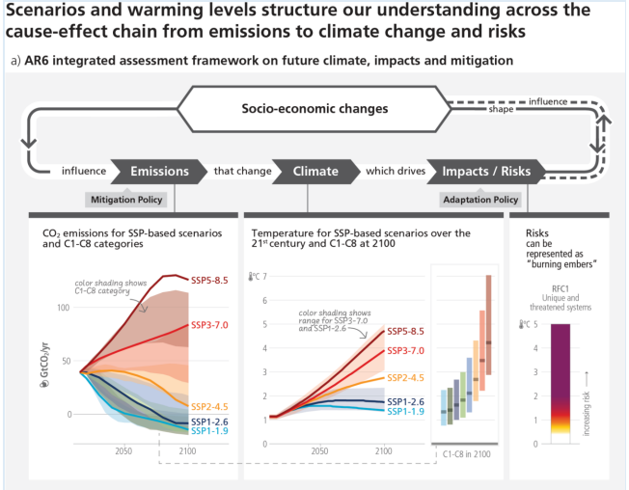
Los escenarios analizados de incremento de temperatura llegan hasta +4°C
Se construyeron 5 escenarios (Shared Socio-Economic Pathways SSP) para ilustrar distintos supuestos socioeconómicos y niveles de mitigación y adaptación climática.
Los escenarios de emisiones altas y muy altas (SSP3 y SSP5) tienen un rango de emisiones que se duplican de los niveles actuales en 2100 y 2050 respectivamente.
https://www.elciudadano.com/mexico/mexico-modificar-ley-mineria-mineros-congreso/03/29/

Slide 9
A largo plazo, el calentamiento futuro afectará todos los componentes del clima
El calentamiento global depende de las emisiones GEI futuras: el mejor escenario de bajas emisiones es de 1.4°C más que de 1850 a 1900. El rango de equilibrio más probable es de 2.5°C a 4.0°C. En todos los escenarios y trayectorias modelados se incrementa el calentamiento.
Las trayectorias modeladas con la continuidad de políticas de 2020 implican un calentamiento de 3.2°C para el 2100.
Se necesitan reducciones profundas, rápidas y sostenidas alcanzando emisiones Net Zero de CO₂ y fuertes reducciones de los otros gases, especialmente CH₄ para lograr que el incremento < 2°C a 2100.
Muchos cambios en el sistema climático son irreversibles en la escala temporal.
El calentamiento adicional llevará a más frecuente e intensas corrientes marinas calientes, amplificará el derretimiento de las capas de hielo y con ello la precipitación, así como los eventos y temporadas de sequía.
En todas las regiones se proyectan incrementos en extremos de temperatura.
Incluso con 1.5°C se proyecta una intensificación de la precipitación e inundaciones en la mayor parte de las regiones de África, Asia, Norteamérica y Europa.
https://www.elciudadano.com/mexico/mexico-modificar-ley-mineria-mineros-congreso/03/29/

Slide 10
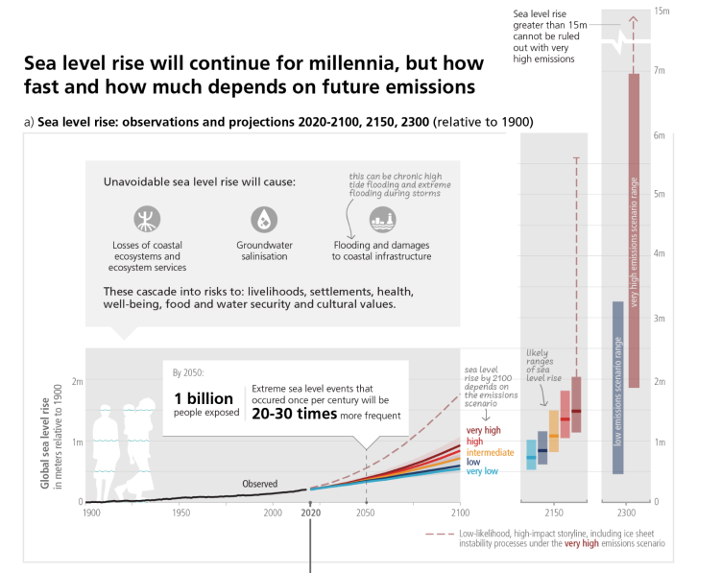
Alternativas de adaptación de largo plazo y sus límites
Las soluciones integradas, multi sectoriales y transversales aumentan la efectividad de la adaptación.
Conforme aumenta el calentamiento, las opciones de adaptación se vuelven más constreñidas y menos efectivas. Con mayores niveles de calentamiento, los daños y pérdidas incrementan y los sistemas humanos y naturales alcanzan sus límites.
La efectividad de la adaptación relacionada con agua para reducir los riesgos se reduce conforme incrementa la temperatura por encima de 2°C.
El incremento en el nivel del mar implica un reto específico porque viene acompañado de eventos frecuentes extremos.
https://www.elciudadano.com/mexico/mexico-modificar-ley-mineria-mineros-congreso/03/29/

Slide 11
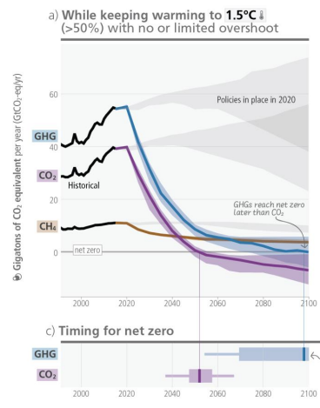
Trayectorias de mitigación
Limitar el incremento de temperatura requiere limitar las emisiones netas de CO₂ a un presupuesto finito y reducciones en demás GEI.
Por cada 1,000 GtCO₂ emitidos por la actividad humana, la temperatura media global incrementa de 0.27°C a 0.63°C.
Los sumideros de carbono en tierra y mar serán menos efectivos conforme crezcan las emisiones.
El mejor estimado de lo que nos queda de presupuesto de carbono a partir de 2020:
Para lograr limitar el calentamiento a 1.5°C con una probabilidad del 50% es de 500 GtCO₂.
Para lograr limitar el calentamiento a 2.0°C con una probabilidad del 67% es de 1,150 GtCO₂.
Las trayectorias que alcanzan y sostienen emisiones GEI Net Zero resultarán en un decremento gradual de la temperatura. Requieren: transición de combustibles fósiles a renovables, mejoras en eficiencia, reducción de emisiones y remoción de CO₂.
https://www.elciudadano.com/mexico/mexico-modificar-ley-mineria-mineros-congreso/03/29/

Slide 12
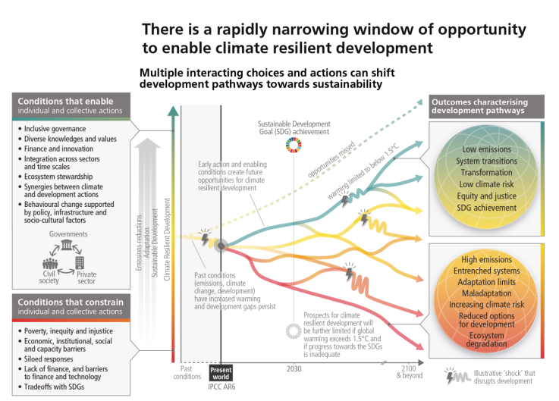
Las trayectorias dependen de las decisiones y acciones en el corto plazo
Estamos a tiempo para asegurar un futuro habitable y sostenible para todos
Las decisiones de gobiernos, sector privado y sociedad civil pueden promover la transición.
Habría beneficios de integrar acciones climáticas ambiciosas con políticas macroeconómicas:
Recuperación económica baja en emisiones
Protección social en la transición
Acceso a financiamiento, tecnología, capacity-building y soporte coordinado.
https://www.elciudadano.com/mexico/mexico-modificar-ley-mineria-mineros-congreso/03/29/

Slide 13
En todos los escenarios y trayectorias, el calentamiento global
crecerá en el corto plazo (2021-2040) por las emisiones acumuladas
En todas las regiones del mundo se proyectan incrementos en eventos climáticos con riesgos para los ecosistemas y los humanos. Los más relevantes, a 1.5°C son:
Más intensidad y frecuencia en temperaturas cálidas y condiciones peligrosas de calor-humedad con mayor morbilidad, mortalidad y pérdidas de productividad.
Mayor frecuencia de olas de calor marinas con la consecuente pérdida de biodiversidad en los océanos, incluyendo eventos de mortalidad masiva.
Hay riesgos de pérdida de biodiversidad en los ecosistemas terrestres y marinos, especialmente en el Ártico y en los arrecifes de corales.
Lluvias más frecuentes y más intensas asociadas a inundaciones en muchas regiones incluyendo las costeras y las montañosas, incremento de ciclones tropicales y velocidad de los vientos.
Altos riesgos de escasez de agua, incendios y degradación del suelo congelado.
Aumento en el nivel del mar y en la magnitud de los eventos oceánicos con incidencia en costas.
Daños a la salud asociados a riesgos por alimentación, agua y vectores, más ansiedad y estrés.
La interacción entre sequías, inundaciones y faltas de productividad resultará en riesgos a la salud y a la alimentación, especialmente en las regiones tropicales.
https://www.elciudadano.com/mexico/mexico-modificar-ley-mineria-mineros-congreso/03/29/

Slide 14
Ante esta compleja y adversa perspectiva, ¿qué se puede hacer?
Se necesitan acciones de adaptación y mitigación transversales que:
involucran a diversos sectores y regiones
priorizan la equidad y la justicia climática
están basadas en derechos, justicia social e inclusión
Pues llevan a resultados más sostenibles, reducen los trade-offs, promueven el cambio transformativo y avanzan el desarrollo de la resiliencia climática.
Las regiones y las personas con restricciones en el desarrollo son altamente vulnerables a los riesgos de cambio climático.
Se recomiendan políticas redistributivas entre sectores y regiones que protegen a la población más vulnerable.
Existen beneficios del acceso a educación, alimentación, combate a la pobreza, igualdad de género y energía.
Se necesita una participación significativa y planeación incluyente informada por valores culturales, locales, originarios y también por conocimiento científico para atender los rezagos en adaptación y la mala adaptación.

Slide 15
Ante esta compleja y adversa perspectiva, ¿qué se puede hacer?
Se necesitan transiciones rápidas y ambiciosas en todos los sectores en y todos los sistemas para lograr reducciones en emisiones con las que se pueda asegurar un futuro sostenible para todos.
Estas transiciones involucran una escalada importante del portafolio de opciones de mitigación y adaptación.
Ya existen opciones de mitigación y adaptación que son factibles, efectivas y de bajo costo con algunas diferencias entre sistemas y regiones.
Las alternativas de mitigación que cuestan 100 dólares por tCO₂ equivalente o menos podrían reducir las emisiones para el 2030 a la mitad del nivel de 2019 (más de la mitad del potencial vendría de aquellas opciones que cuestan menos de 20 dólares por tCO₂ eq.
Las iniciativas inducidas por la demanda y una nueva proveeduría de servicios pueden reducir las emisiones globales de GEI del 40 al 70% hacia 2050, en comparación con escenarios base.

Slide 16
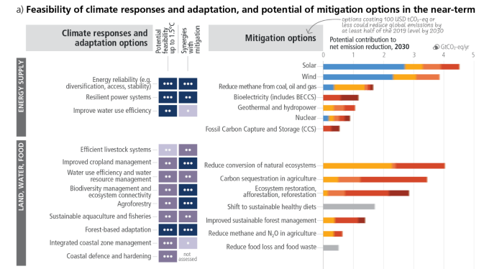
Existen múltiples oportunidades para escalar las acciones climáticas

Slide 17
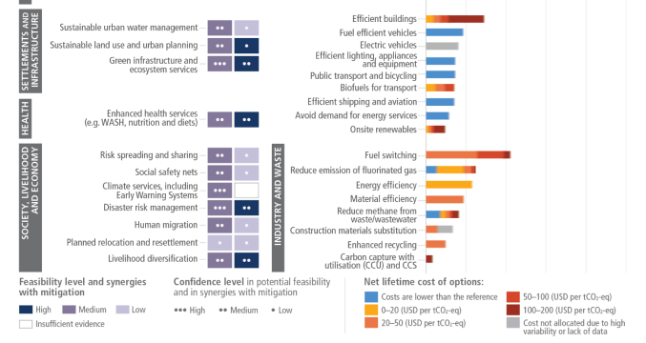
Existen múltiples oportunidades para escalar las acciones climáticas

Slide 18
Se necesitan transiciones mayores en el sistema de energía
Las reducciones rápidas y profundas de emisiones GEI requieren transiciones mayores del sistema de energía. Los sistemas Net Zero de CO₂ en energía requieren:
Una reducción sustancial del uso de combustibles fósiles, un uso mínimo de combustibles fósiles sin abatimiento, promover la captura y almacenamiento (CCS) en la mayoría de los sistemas fósiles, sistemas eléctricos que no generan CO₂ neto, electrificación generalizada, energía alternativa cuando se necesite, conservación y eficiencia, mayor integración en el sistema.
Grandes contribuciones a la reducción de emisiones pueden venir de opciones que cuestan menos de 20 dólares por tCO₂ eq, incluyendo energía solar y eólica, mejoras en eficiencia y reducciones de metano (de la minería, petróleo y gas, y residuos).
Muchas de las alternativas son técnicamente viables y están respaldadas por el público.
Mantener sistemas intensivos puede ser, en muchas regiones y sectores, más caro que transitar.
El cambio climático y los eventos extremos afectarán los sistemas de energía incluyendo la producción hidroeléctrica, los rendimientos de bioenergía, las eficiencias de las plantas térmicas y las demandas de calefacción y enfriamiento.
La diversificación en la generación, el almacenamiento y las mejoras en eficiencia pueden reducir la vulnerabilidad al cambio climático, especialmente en entornos rurales.

Slide 19
Muchas industrias serán afectadas por los eventos extremos asociados
Hay diversas opciones para reducir las emisiones industriales que difieren por tipo de industria.
Reducir las emisiones implica acciones coordinadas a lo largo de las cadenas de valor para promover todas las opciones de mitigación incluyendo:
la gestión de la demanda
la eficiencia de energía y materiales
los flujos circulares de material
la incorporación de tecnologías de abatimiento
los cambios transformacionales en los procesos de producción.
Las acciones para reducir las emisiones industriales pueden implicar cambiar la locación de algunas industrias intensivas en emisiones y la organización de cadenas de valor, con efectos distributivos en el empleo y la estructura económica.
Muchos sectores industriales y de servicios van a estar afectados por el cambio climático a través de las disrupciones de proveeduría y operativas y necesitarán esfuerzos de adaptación.

Slide 20
¿Qué implica esto en términos de la transición energética?

Slide 21
New Energy Outlook 2022 de Bloomberg NEF
El New Energy Outlook (NEO) es el análisis de escenarios a largo plazo de BNEF sobre el futuro de la economía energética hasta el 2050. Se plantean 2 escenarios:
1
Escenario de Transición Económica (Economic Transition Scenario ETS)
Escenario Base de cómo el sector energético debe evolucionar como resultado de los cambios tecnológicos con base en costos.
Escenario Net Zero
Escenario donde el sector energético evoluciona para alcanzar emisiones net-zero para el 2050 sin considerar la remoción del carbono hasta el 2050.
Tendencias, minimización de costos, actividad del mercado y el desarrollo de productos orientados al consumidor.
Describe cómo el sector energético evolucionaría si no hay mayores intervenciones a la política climática.
Implementación de energías renovables, nuclear, térmicas con bajas emisiones.
2

